Slide 1
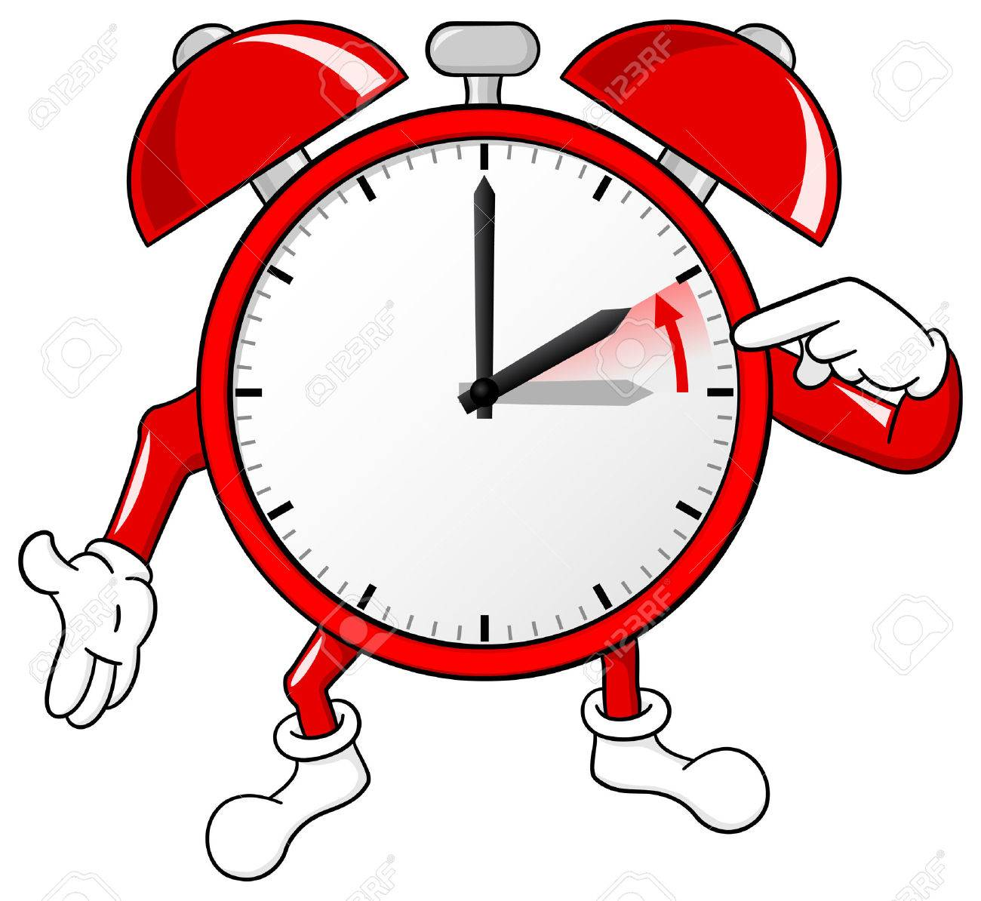
23.
L’heure

Slide 3
Quelle heure il est?
Il est quelle heure?
Quelle heure est-il?
(τι ώρα είναι;)
Il est….

Slide 4
1:00 Il est une heure
2:00 Il est deux heures
3:00 Il est trois heures
4:00 Il est quatre heures
5:00 Il est cinq heures
6:00 Il est six heures
7:00 Il est sept heures

Slide 5
8:00 Il est huit heures
9:00 Il est neuf heures
10:00 Il est dix heures
11:00 Il est onze heures
12:00 Il est midi
Il est minuit

Slide 6
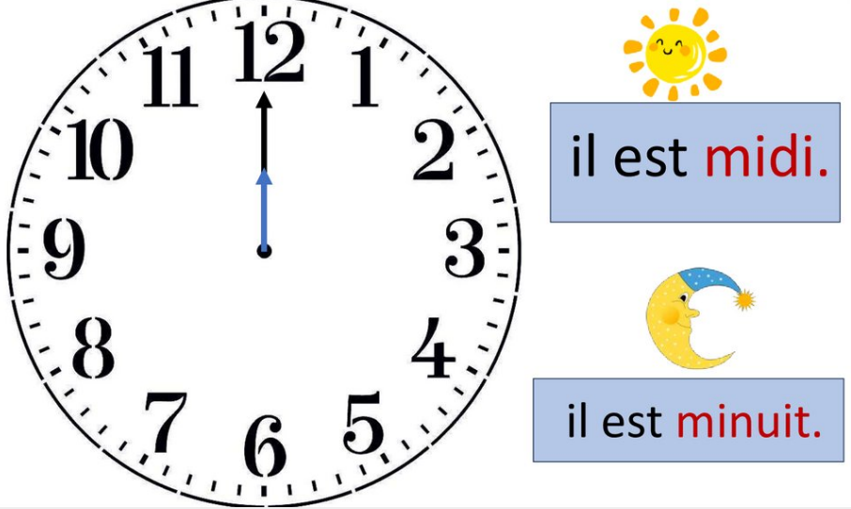

Slide 7
2:05 Il est deux heures cinq
2:10 Il est deux heures dix
2:15 Il est deux heures et quart
2:20 Il est deux heures vingt
2:25 Il est deux heures vingt-cinq
2:30 Il est deux heures et demie

Slide 8
2:35 Il est trois heures moins vingt-cinq
2:40 Il est trois heures moins vingt
2:45 Il est trois heures moins le quart
2:50 Il est trois heures moins dix
2:55 Il est trois heures moins cinq
3:00 Il est trois heures

Slide 9
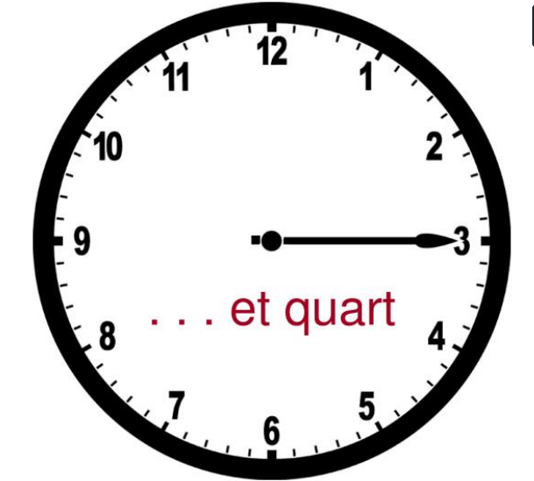

Slide 10
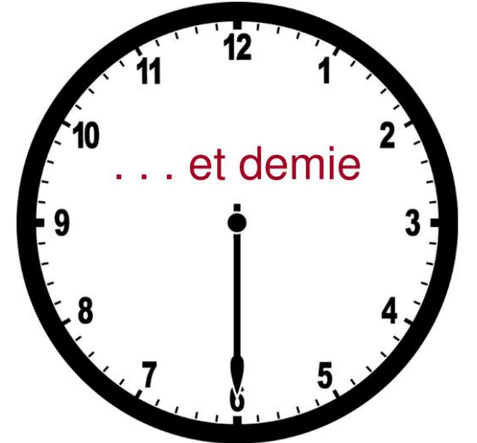

Slide 11
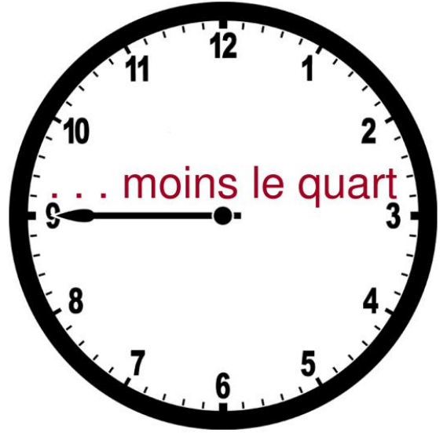

Slide 13
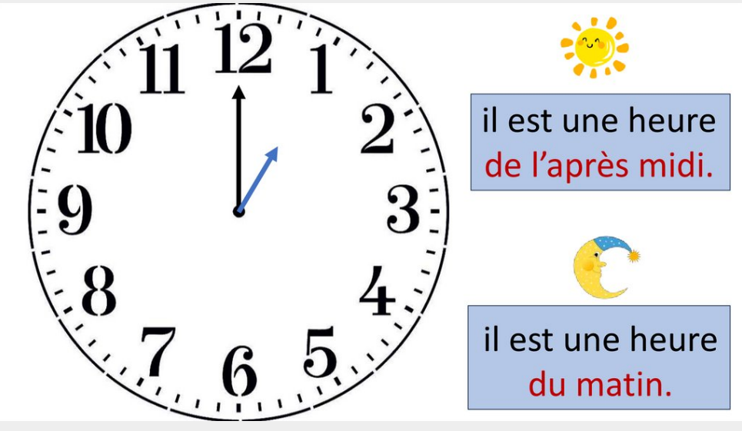

Slide 15
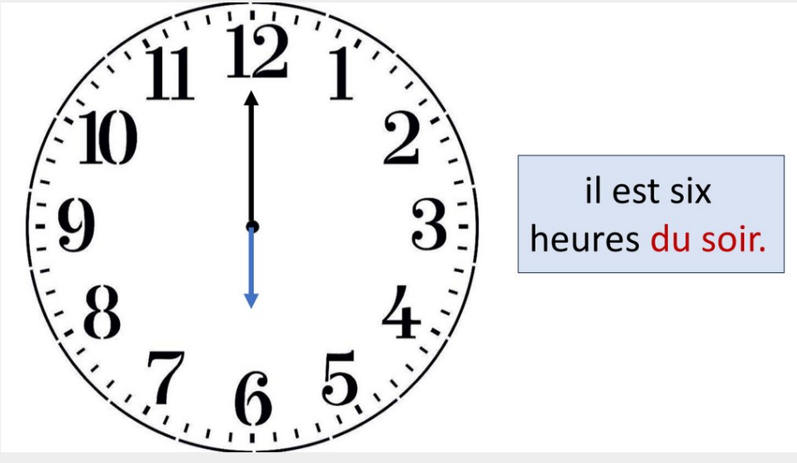

Slide 16
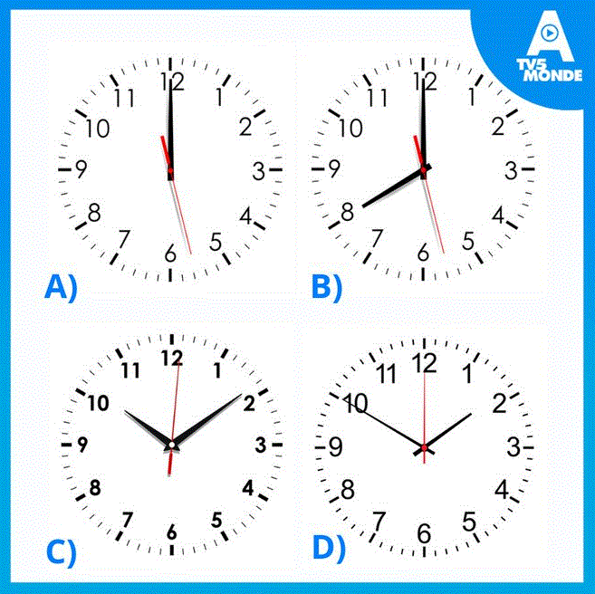

Slide 17
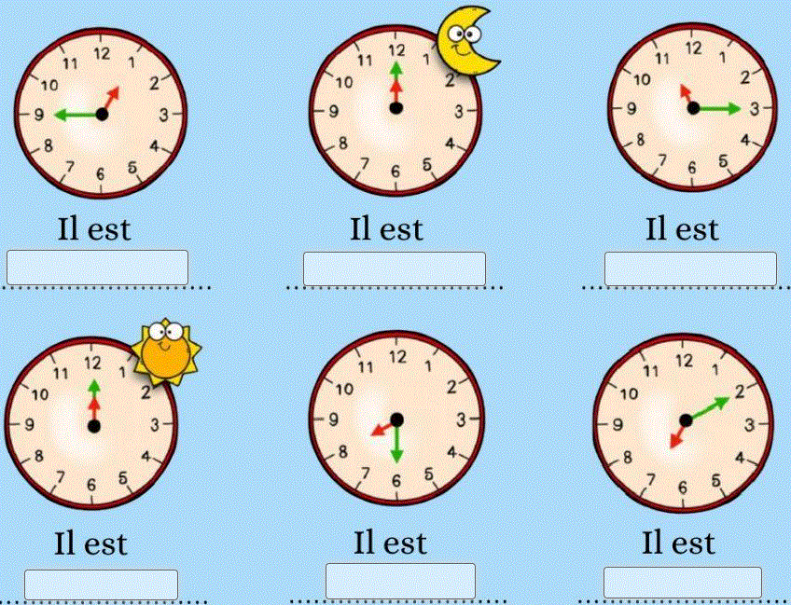

Slide 18
Πρόσεξε τις παρακάτω ερωτήσεις:
À quelle heure tu as gym?
À 10 heures.
Quelle heure il est?
Il est 10 heures.

Slide 19
Dans une année il y a 12 mois.
Dans un mois il y a 30 ou 31 jours (sauf février)
Dans un jour il y a 24 heures.
Dans une heure il y a 60 minutes.
Dans une minute il y a 60 secondes

Slide 21
Παρατήρησε τα ρολόγια και πες τι ώρα είναι

Slide 22
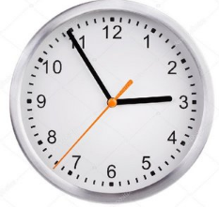
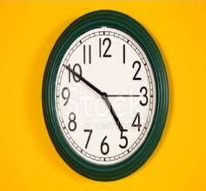
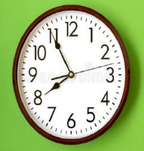
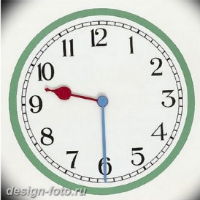
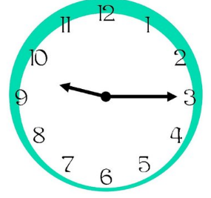
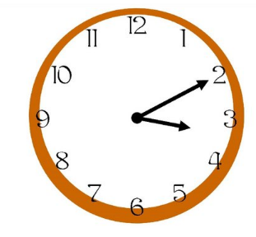

Slide 23
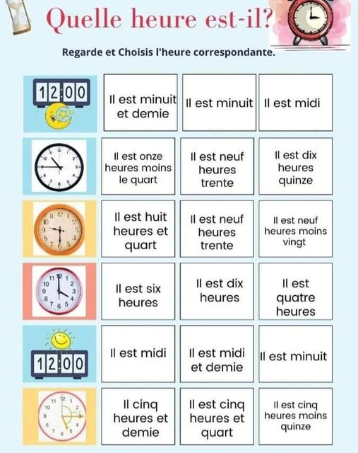

Slide 24
Διάλεξε ποια ερώτηση θα κάνεις :
À quelle heure…?
ή
Quelle heure il est?
(f)

Slide 25
Il est quatre heures et demie
J’ai cours à 8 heures
Il est midi
Elle commence à trois heures

Slide 26
Αντιστοίχισε τις ερωτήσεις της 1^{ης} στήλης με τις σωστές απαντήσεις από τη 2^{η} στήλη
(f)

Slide 27
En quelle classe il est? | À cinq heures
Quelle heure il est? | Non, pas aujourd’hui
On est quel jour aujourd’hui? | J’ai histoire et maths
A quelle heure commence le film? | Il est en première du collège
Tu te couches tard? | Il est trois heures moins cinq
Quels cours tu as ce matin? | Non, à dix heures
Vous avez anglais aujourd’hui? | On est lundi

Slide 28
Βρες τη σωστή ερώτηση (f)
On est le 15 avril.
Je suis en première du collège.
Il est minuit et quart.
Les cours commencent à 8h.
J’adore les maths.
On est le samedi 24 septembre.

